Slide 1


Slide 2

הוראות המשחק:
ברוכה הבאה!
עליך להכניס את המילים המתחילות באות המוצגת לפניך לתוך הריבוע המסומן, עליך לבחור בין תרגול למשחק,
בהצלחה!
**יהיה בליווי סרטון דוגמא, כפי שיוצג בשקופית הבאה. ההוראות מושמעות.

Slide 3

משחק
תרגול

Slide 4
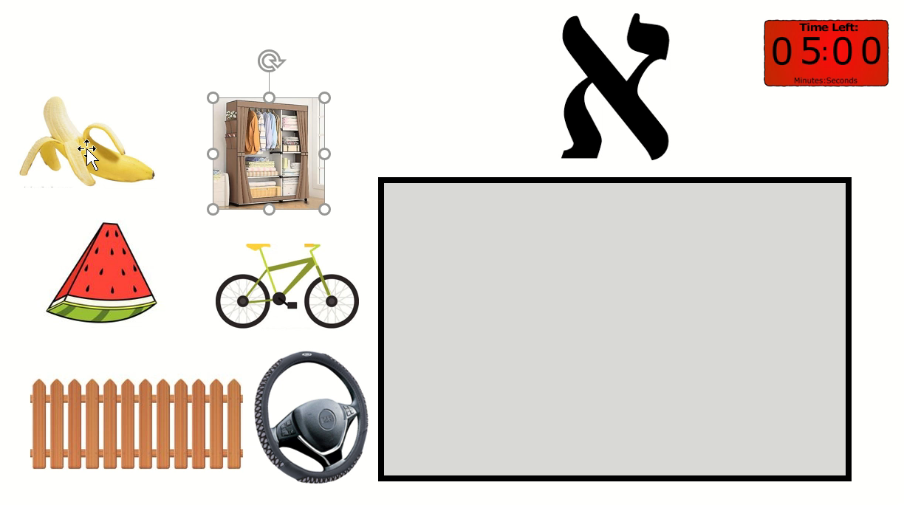

Slide 5


מהלך המשחק:
באמצעות העכבר הילד יצטרך להעביר את התמונה לתוך הריבוע המסומן. במידה והילד יענה נכון ויעביר תמונה שמתחילה באות המוצגת יופיע אובייקט מעודד: . במידה והילד טעה והעביר תמונה שאינה מתחילה באות המוצגת יופיע אובייקט שיסמן לו שטעה: .

Slide 6

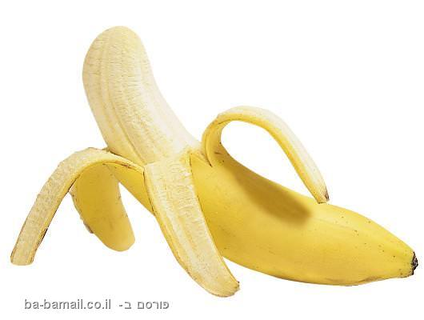
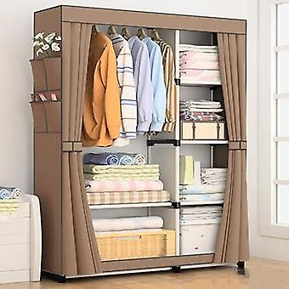
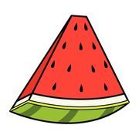
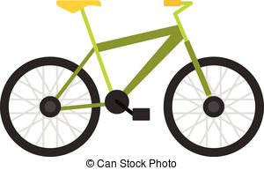
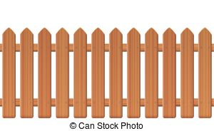
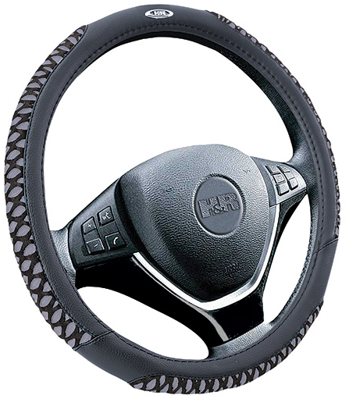
שלב א

Slide 7
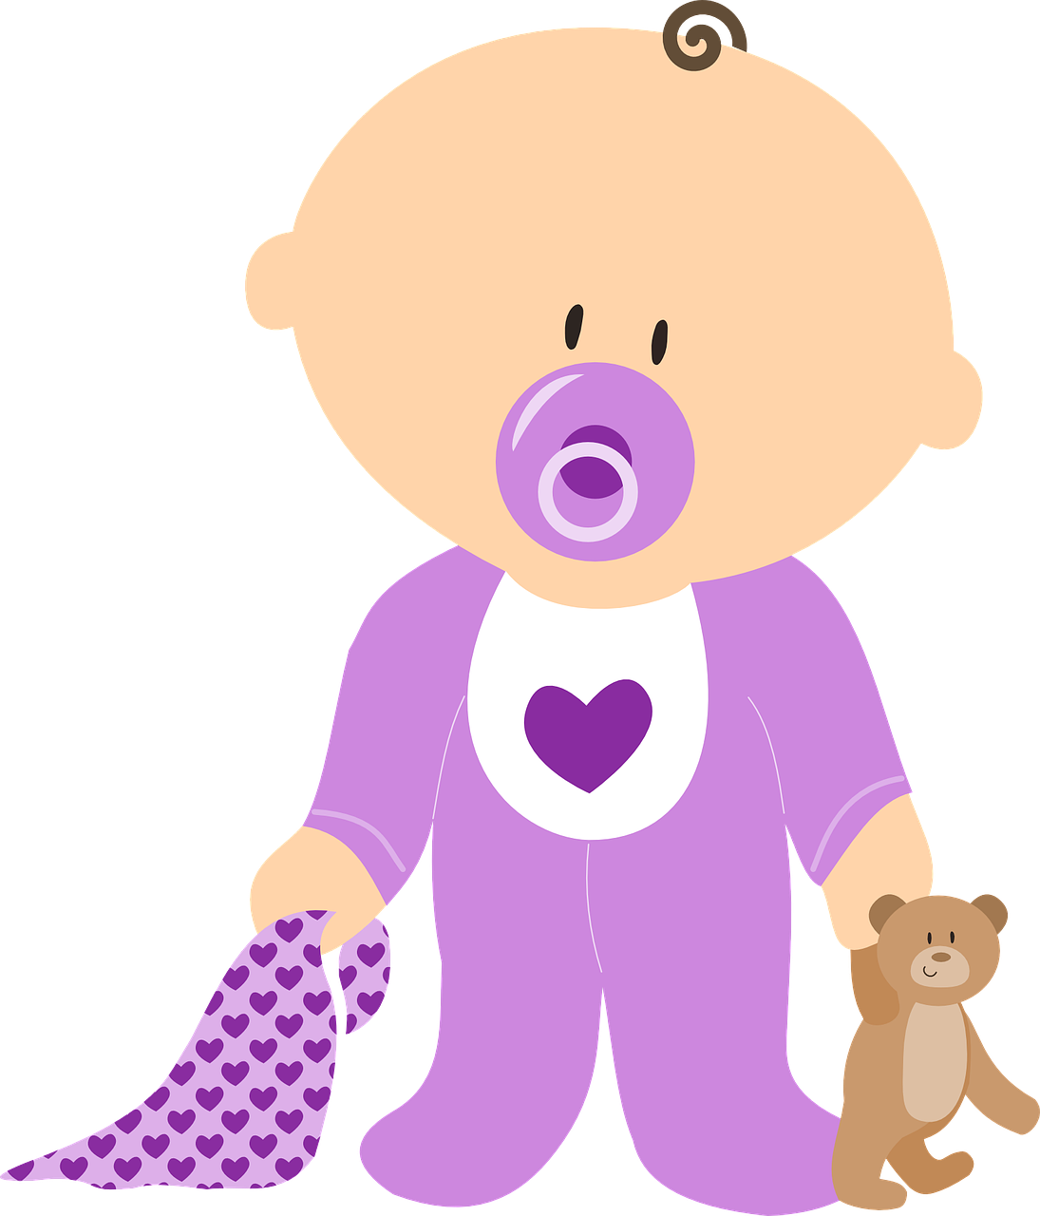




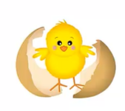
שלב ב

Slide 8
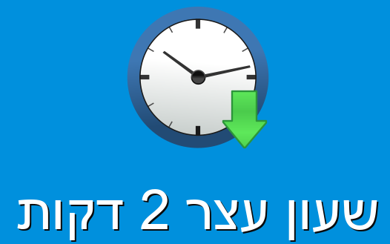
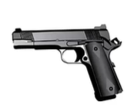


שלב ג

